Slide 1
从基金说明书中学习
Learning from Prospectuses
解读人：周颜锐
2023年5月17日

Slide 2
文献介绍
文献框架
研究问题：投资者对说明书的学习会如何影响基金管理者在基金说明书中披露其策略时对其策略详细程度的选取决策。
研究方法：构建包含基金管理者与投资者的投资模型，其中管理者会选择策略披露的详细程度来实现自身效用的最大化。
研究结论：当基金管理者的投资策略专业化程度较高时，基金管理者会倾向于披露详细版的策略；反之则披露非详细版的策略。

Slide 3
引言
基金说明书及其作用
定义：基金说明书（Prospectuses）是SEC要求各基金定期披露并规定了披露内容的文件。其包含定量指标部分与定性描述部分。
关注点：主要投资策略（Principal Investment Strategies）部分，该部分要求基金用通俗的语言解释其在一般情况下对证券进行买卖的决策选择。
问题的提出：在考虑到投资者对PIS部分的学习后，基金管理者会如何进行对策略披露详细度的决策？

Slide 4
引言
大致模型
投资机构
发布
基金说明书
吸收
投资者
影响基金管理人的效用
策略部分
分析说明书策略部分
详细版
简略版
决定对基金的资金分配
推断管理者的积极收益
判断策略的因子暴露程度

Slide 5
引言
PIS详细度的度量
度量思路：在PIS文本部分金融类术语所占的比例，比例越高则越详细。
金融内容词表：Campbell Harvey’s Hypertextual Finance Glossary
模型概述
Berk and Green (2004): 基金规模报酬递减；投资者与Active returns
基金的收入构成：Active and Passive component
投资者设定：贝叶斯学习者，能依据说明书与表现来更新对Active returns的预期

Slide 6
引言
报告书选择影响资本分配的渠道
1.选择简略版PIS报告：投资者对基金的风险暴露认知不充分，在预期积极收益时不确定，最终导致资本分配时存在更高的方差，但基金管理者是风险厌恶的。
2.选择简略版PIS报告：如果管理者的因子载荷要高于同类基金平均值，则其会倾向于选择简略版报告，因为这样会使投资者高估其积极收益；反之，则会倾向于选择详细版报告。
3.选择详细版PIS报告：投资者对基金的策略认知充分，能准确估计出其积极收益，但是这也会导致基金的现金流对管理者的表现更敏感，从而加大基金规模的变化幅度。

Slide 7
引言
本文的创新与贡献
The Debate over Investor Sophistication：
在学界中有文献反对将投资者的行为复杂化，也存在文献指出投资者能从基金的表现与报告中学习到一些更深入的信息并将其用于自己的投资决策中。本文为投资者复杂性的论点提供了证据，并表明其至少能将基金与风险暴露相似的同行进行比较，并对其积极收入作出判断。
Capital Allocation in The Mutual Fund Industry：
构建金融文本测度来分析基金说明书的PIS部分，并用理论模型来描述基金管理者对说明书披露类型的抉择，同时也对投资者的资本配置方式进行了研究，丰富了相关领域的文献。

Slide 8
说明书信息含量
数据
US Active Equity Mutual Funds: CRSP & Thomson Reuters & EDGAR
基金的筛选：
1. 重点限定在股票型基金，不包括国际基金、板块基金、指数基金以及基础变量年金；
2. 剔除了每个基金首次发行日之前的观测值以及总净资产( TNA )小于500万美元的基金和观测值小于12个月的基金；
3. 剔除了在美股中平均持有少于10只股票或资产(不包括现金)少于80 %的基金。
在对招股说明书进行筛选和匹配后，我们的最终样本为2000年1月至2017年12月的2995只独特基金和86056个基金季度观测值。

Slide 9
说明书信息含量
制度背景
The disclosure of prospectuses is mandated by the SEC for all mutual funds via the EDGAR system.
The “Principal Investment Strategies” (PIS) section, studied in this paper, corresponds to item 9 of the N-1A mandatory disclosure form.
In this section, funds are required to “describe the Fund’s principal investment strategies, including the particular type or types of securities in which the Fund principally invests or will invest”, and “explain in general terms how the Fund’s adviser decides which securities to buy and sell”.

Slide 10
说明书信息含量
金融内容(FinCon)
Campbell Harvey’s Hypertextual Finance Glossary
Each PIS section is represented by a vector of stemmed words, which we call the strategy vector.
From this vector, we construct another vector—the financial vector—as the subset of words and short phrases in the strategy vector that can also be found in the Harvey glossary.
We assign a weight to each financial term according to the inverse of its frequency among all PIS descriptions.

Slide 11
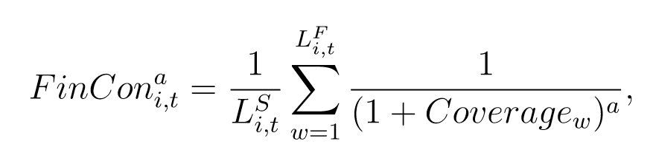
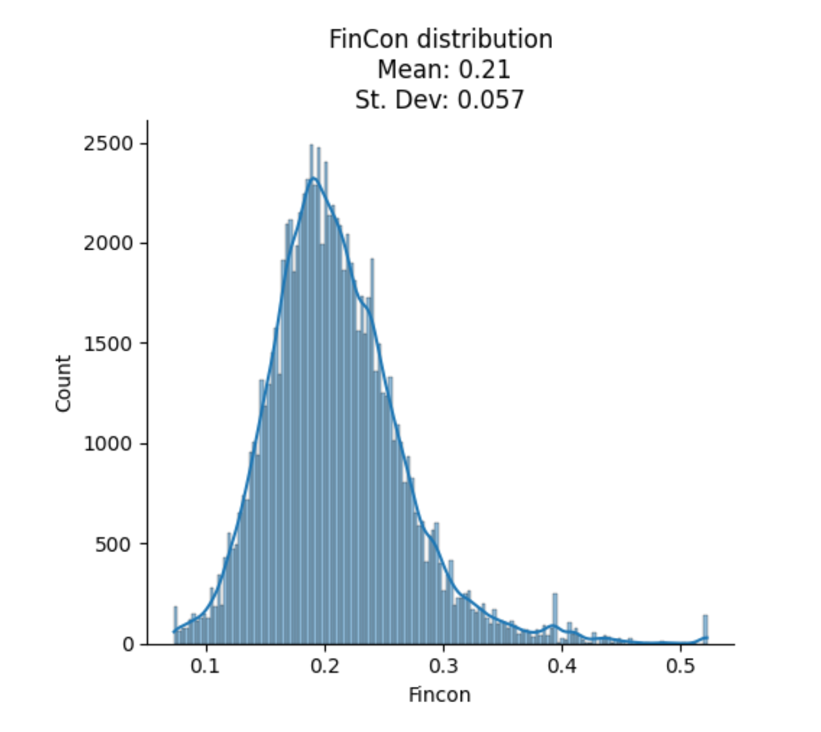
说明书信息含量
金融内容(FinCon)
w: 金融术语
a: 惩罚力度
F: 金融向量
S: 策略向量
i: 基金 & t: 时间

Slide 12
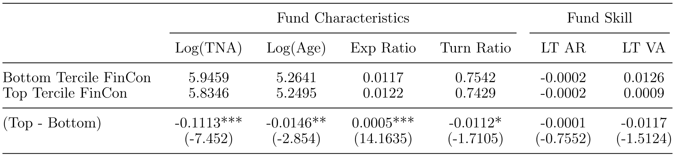
说明书信息含量
金融内容与基金特征
How FinCon covaries with fund-level characteristics and managerial skill ?

Slide 13



说明书选择模型
经济背景
基金：每个基金都有一个投资范畴，在同一个范畴中的基金其对风险因子的暴露相对接近。对基金i其在时间t时的净收益如下：
基金说明书：We assume that fund managers can only write two types of prospectuses: generic or detailed.

Slide 14

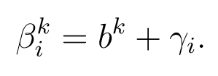
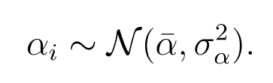
说明书选择模型
经济背景
In our setting, therefore, a generic prospectus reveals the mandate k and the average factor exposure:
In our setting, a detailed prospectus, besides revealing k and b^{k} as a generic prospectus does, also reveals how the fund exposure to the mandate-specific factor deviates from the average:
投资者：The uncertainty about skill is the same regardless of prospectus type, captured by the prior distribution:

Slide 15
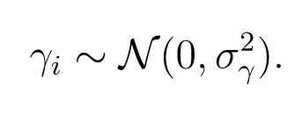



说明书选择模型
经济背景
If the prospectus is generic, such deviations remain unknown and are captured by the prior distribution:
Over time, investors observe the net performance of their fund, r_{i,t}, as well as the mandatespecific factor return F_{k,t}, and form posterior beliefs about α_{i} and
We refer to the corresponding posterior means, denoted by , as fund i’s perceived skill and perceived strategy, respectively.
We then define a fund’s benchmark misalignment as the absolute value of the difference between the true and the perceived fund exposure to the risky factor,

Slide 16
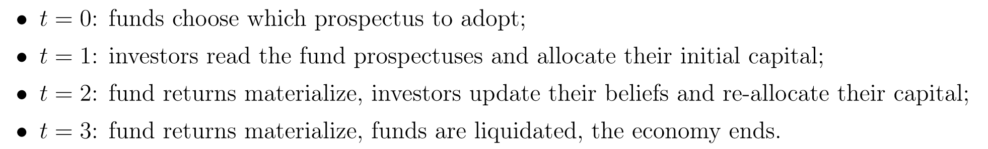
说明书选择模型
额外假设
因为想研究的是基金说明书选择与基金策略（对应消极收入）之间的关系，因此假设基金说明书的选择与基金管理人的能力无关，这与前文的实证结果相一致。
假设基金管理者在进行决策时考虑到了投资者对说明书信息的吸收与学习，但是投资者在决策时不会考虑那么多：即投资者只吸收来自于说明书的信息，而不会去思考管理者为何会作出相关的决断。
时间线：four dates

Slide 17
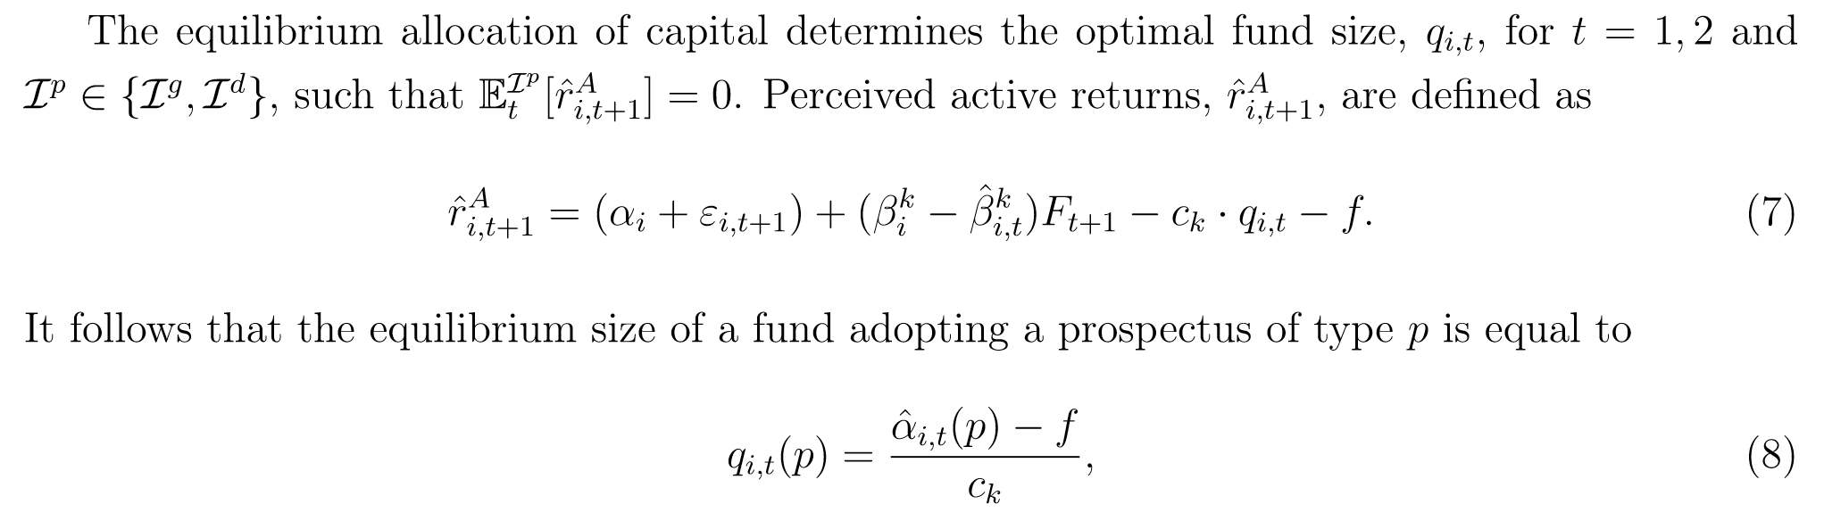


说明书选择模型
资本分配与说明书选择
We consider a competitive capital market as in Berk and Green (2004):
Risk neutral investors provide or withdraw capital to active funds up to the point at which their perceived active returns are driven to zero in expectation.

Slide 18
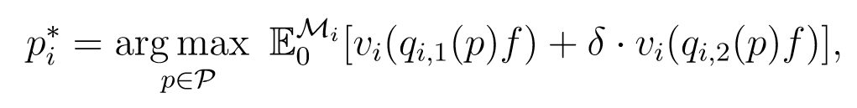
说明书选择模型
资本分配与说明书选择
Taking into account how investors’ learning affects flows, each fund manager chooses the prospectus that maximizes her ex-ante expected utility over managerial fees, q_{i,t}· f :
v_{i} (·) takes the form of mean-variance preferences with the coefficient of risk aversion normalized to 1.

Slide 19
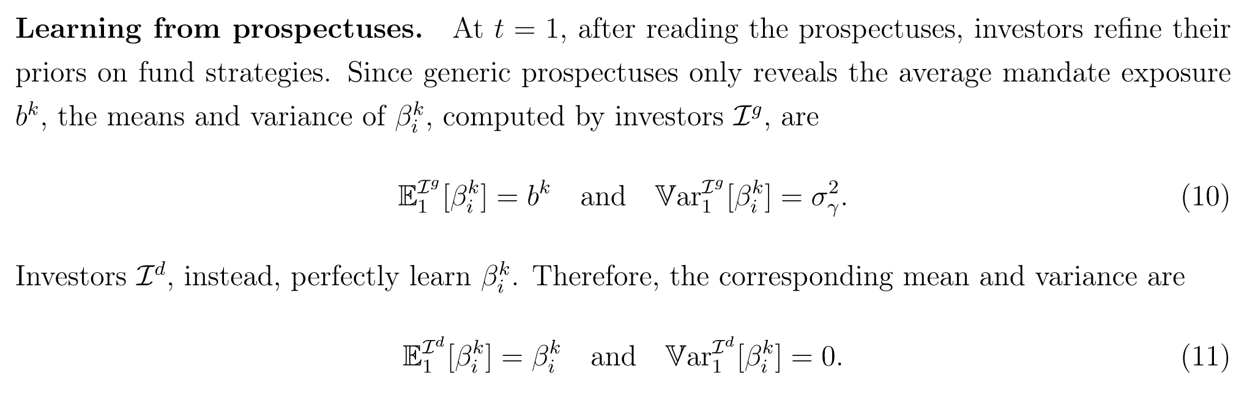
说明书选择模型
投资者的学习
从说明书中学习，得到组合载荷的先验分布情况：

Slide 20

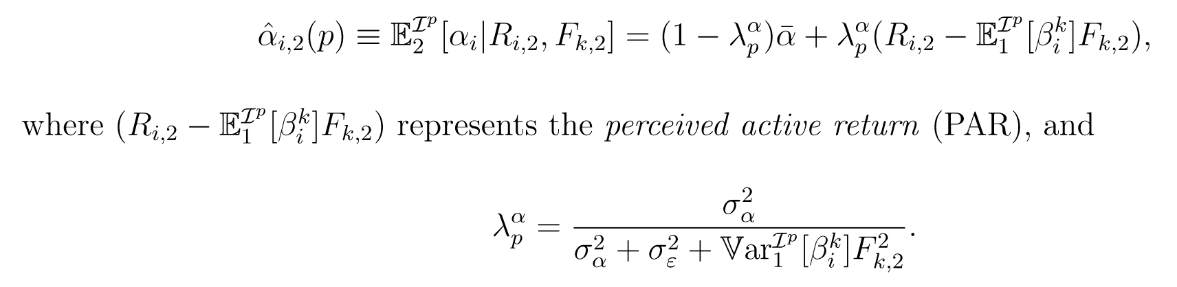
说明书选择模型
投资者的学习
从收益表现中学习，更新对于基金管理者表现的信念：
Given a prospectus of type p ∈ P, the perceived managerial skill is equal to

Slide 21
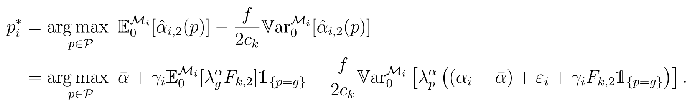
说明书选择模型
均衡
Since the estimated managerial skill at t = 1 is independent of the manager’s chosen prospectus (it is equal to the prior mean α), the optimal prospectus choice depends only on fees earned at t = 2.
直觉1：当γ绝对值达到一定大小时，不确定性对效用的抵扣作用呈平方趋势增长，使管理者效用急剧下降，从而选择披露详细的说明书。
直觉2：当因子收益为正时，越高的γ能为选择披露简略版报告的基金管理者带来更高的效用，表明管理者会有披露简略版的动机。

Slide 22


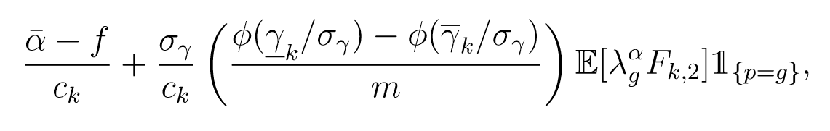
说明书选择模型
几个观点（Propositions）
Proposition 1(基金选择): 在类别k中的基金，只要其专业化程度不偏离太多，那么其最优的选择是披露简略版的说明书。
同时，定义选择披露简略版基金的管理者比例为m：
Proposition 2(基金规模): 采取简略版说明书的基金其期望规模要更大一些。

Slide 23
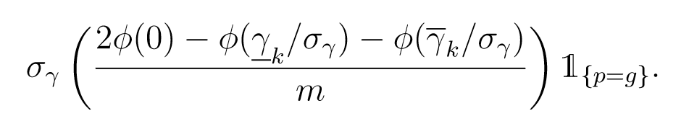

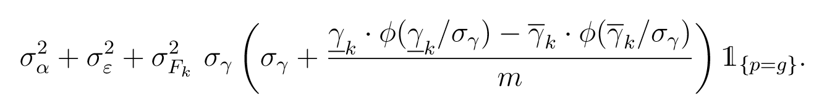

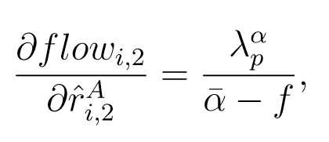
说明书选择模型
几个观点（Propositions）
Proposition 3(基准错位):
Proposition 4(PAR): 在类别k中，投资者感知到的积极收益的方差为：
Proposition 5(FPS): 基金的现金流-表现敏感性：

Slide 24
实证分析
指标衡量
基金投资领域（基金类别）：fund holdings, fund returns, and PIS text
1.Fund returns: 求基金收益率对三因子的载荷beta，然后对每个beta划分为三组，能将基金分为27个类别。
2.Fund holdings: 基于所持股票的市值、BM比、历史收益来进行分组，最终得到27个类别。
3.PIS text: 使用机器学习算法将基金策略分成17个聚类(Strategy Peer Groups)。
说明书详细度：依据FinCon指标将基金分为Low、Mid、High三类，其中Low对应简略版，High对应详细版。

Slide 25

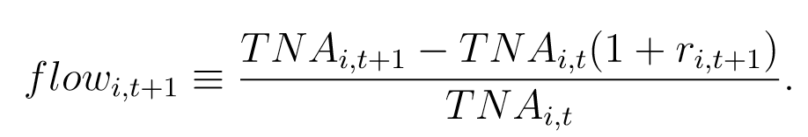
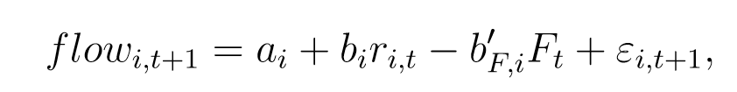
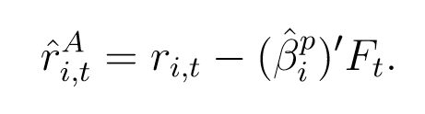
实证分析
指标衡量
基准beta和感知到的积极收益(PAR)
客观基准：
感知到的基准：we use fund flows to infer investors’ perceived benchmarks.

Slide 26
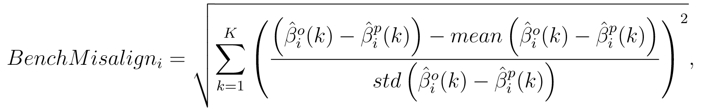
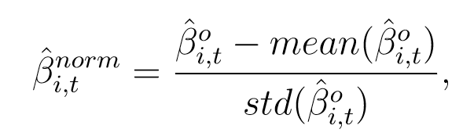
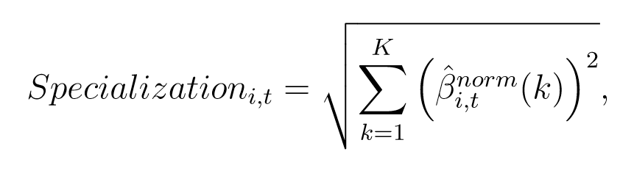
实证分析
指标衡量
Armed with estimates of the objective and perceived benchmarks, we can also compute a measure of distance, or misalignment, between them:
基金策略专业化指标：
1.同一基金类别中FF6 beta的偏离：
2.FF6 betas的偏离之和：

Slide 27
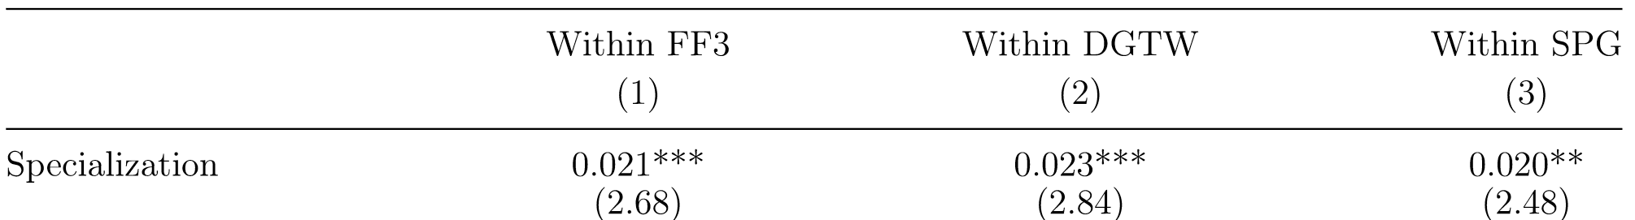
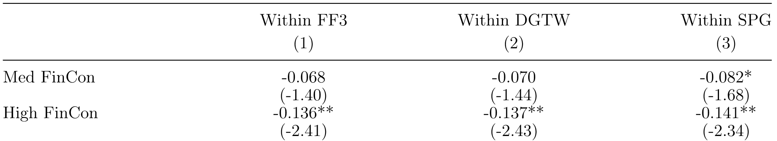
实证分析
实证结果
Prospectus Choice:
Fund Size:

Slide 28
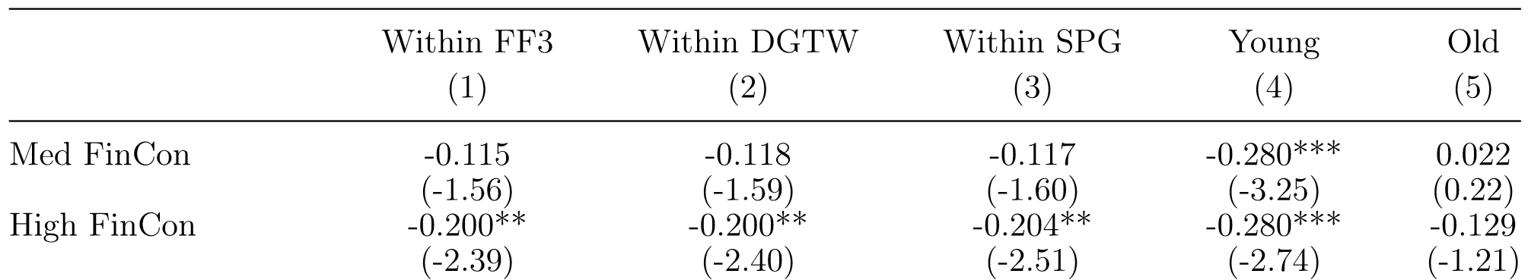
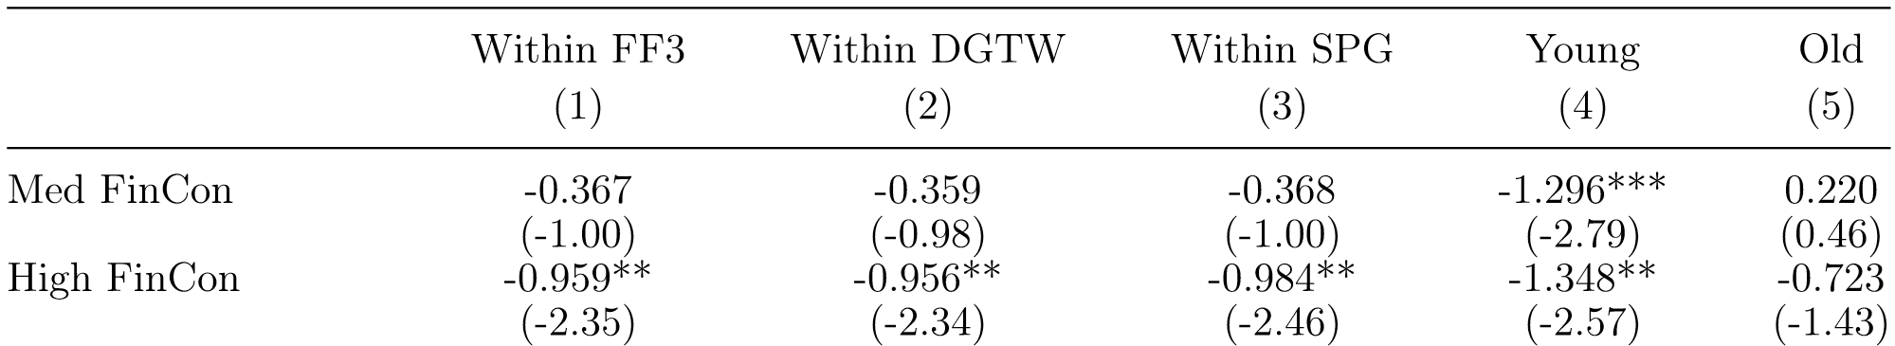
实证分析
实证结果
Benchmark Misalignment:
Perceived Active Return Volatility:

Slide 29
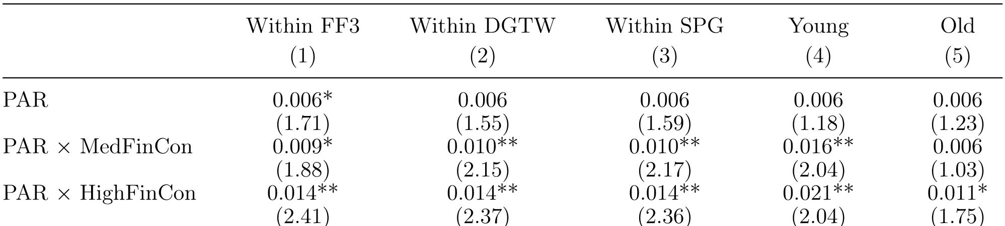
实证分析
实证结果
Flow-Performance Sensitivity:

Slide 30
实证分析
实证结果
Age Effects:
Without a long history, investors cannot learn as much about the strategy of young funds from their returns, and in these cases the information communicated via prospectuses may be particularly helpful.

Slide 31
拓展建议
研究政策要求导致基金披露详细度的被动提升的影响；
可在效用函数中加入基金的收益表现使之更契合事实。

